Slide 1
关于讨论课件制作的几点要求：
课件并不严格限定形式，一般建议使用ppt（可参考后续页）
ppt文件名形式：
组号（1,2...）_撰写日期（202209xx）
2. ppt除了实际内容页之外，还需要包括：
    封面（题目，主讲人姓名学号等）
    目录页（列举下面要讲的内容）
    总结页（结论、问题等等）
    ppt中引用的别人的图表、结论需要标明出处。
    其他格式问题：
        尽量减少字数，最好多用图、表，；
        确需用文字描述的内容应提炼后用编号（如1,2,3…）排列；
        字体尽量放大、加粗，关键字用醒目的颜色标注；
        如有视频尽量短小；

Slide 2
标 题
报告人：XXXXX
2023/09

Slide 3
I
P
D
C
Introduction
Product
Details
Conclusion

Slide 4
I
1
XXXXX
2
XXXXX
Introduction
3
XXXXX

Slide 6
P
1
XXXXXX
Product
2
XXXXXXX

Slide 7
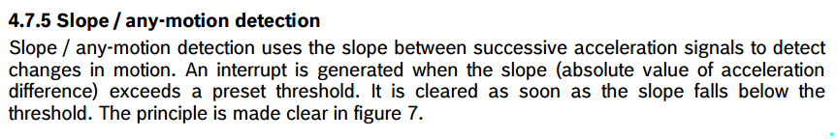
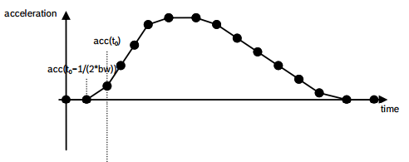
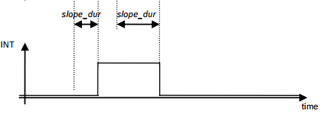
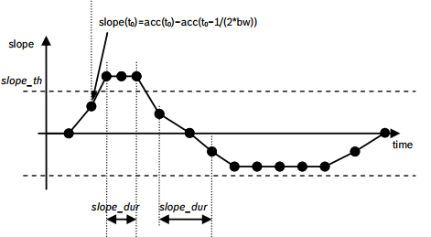
chrome-extension://mhjfbmdgcfjbbpaeojofohoefgiehjai/index.html

Slide 9
C
1
XXXXXXX
2
XXXXXX
Conclusion
3
XXXXXX

Slide 11
THANKS
报告人：XXXXX
2015/12

